Slide 1

مبادئ الإقتصاد الجزئي
د. حسن بن رفدان الهجهوج
نظام التعليم المطور للانتساب
كلية ادارة الاعمال-قسم الإقتصاد
1

Slide 2
الفصل الثامن
المحاضرة التاسعة
نظرية التكاليف
Cost Theory

Slide 3
عناصر المحاضرة
مقدمة
تكاليف الإنتاج في المدى القريب
الناتج الحدي والتكاليف الحدية في المدى القريب
الناتج المتوسط ومتوسط التكاليف المتغيرة في المدى القريب
العلاقة بين منحى التكاليف المتوسطة والتكلفة الحدية
انتقال منحنيات التكاليف
تكاليف الإنتاج في المدى البعيد
منحى متوسط التكاليف في المدى البعيد
اقتصاديات الحجم
أنواع العائد

Slide 4
التكاليف الاقتصادية للإنتاج هي مجموع تكاليف الفرص البديلة لعناصر الإنتاج المستخدمة في العملية الإنتاجية. حيث أن تكلفة الفرصة البديلة لعنصر الإنتاج هي
تكاليف صريحة أي مدفوعات مالية مباشرة كالأجور وتكاليف المواد الخام والسلع الوسيطة والطاقة.
هيئة تكاليف ضمنية وهي تكاليف غير مدفوعة، وتمثل تكلفة الفرصة البديلة لعناصر الإنتاج المملوكة للمنشأة أو مالكيها.
تكلفة الفرصة البديلة لرأسمال مالك المنشأة الذي استثمره فيها بدلاً عن الاستعانة بالقروض المصرفية، وكذا الحال بالنسبة لقدرات ومهارات المنظم ويطلق عليها الربح العادي.

Slide 5

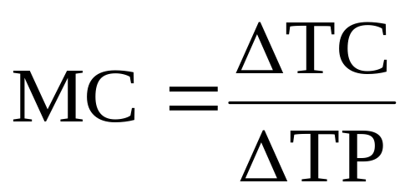
تكاليف الإنتاج في المدى القريب
التكاليف الكلية = التكاليف الكلية الثابتة + التكاليف الكلية المتغيرة
TC = TFC + TVC
متوسط التكاليف الكلية (ATC) = التكاليف الكلية (TC) ÷ الإنتاج الكلي (TP)
التكلفة الحدية (MC) = التغير في التكاليف الكلية ÷ التغير في الإنتاج

Slide 6
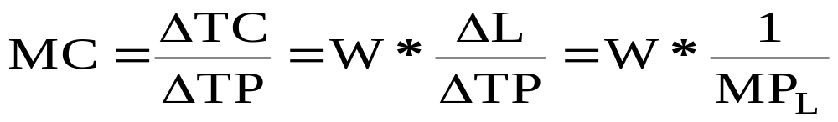
الناتج الحدي والتكاليف الحدية في المدى القريب
TC = TFC + W * L
من المعادلة نجد أن التكاليف الحدية MC تتغير عكسياً مع التغير في الناتج الحدي للعامل MP_{L}. فعندما يكون الناتج الحدي للعمال متزايداً تكون التكلفة الحدية آخذة في التناقص، وعندما يصل الناتج الحدي للعامل إلى نهايته القصوى تكون التكلفة الحدية قد بلغت نهايتها الصغرى، وعندما يبدأ تناقص الإنتاجية الحدية للعمال، تبدأ التكلفة الحدية في التزايد، كما يتضح من الشكل (8-1).

Slide 7
MC
ATC
MC
ATC
AVC
TP
MP_{L}
AP_{L}
MP_{L}
AP_{L}
L
L₁
L₂
الشكل (8-1): عندما يصل الناتج الحدي إلى نهايته العظمى تكون التكلفة الحدية عند نهايتها الدنيا، وعندما يصل الناتج المتوسط إلى نهايته العظمي تكون التكلفة المتوسطة المتغيرة عند نهايتها الدنيا.

Slide 8
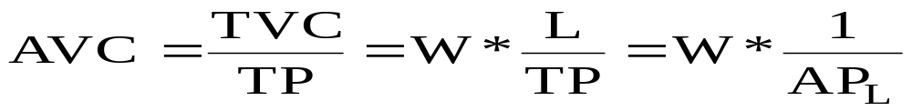
الناتج المتوسط ومتوسط التكاليف المتغيرة في المدى القريب
يمكن التعبير عن متوسط التكاليف المتغيرة (AVC) على النحو التالي :
مع زيادة الإنتاج تزيد التكاليف الكلية أولاً بمعدل يتناقص بتناقص التكلفة الحدية حتى تصل إلى نهايتها الصغرى، ثم تستمر التكاليف الكلية في التزايد ولكن بمعدل متزايد مع استمرار تزايد التكلفة الحدية، كما يتبين من الشكل (8-2).

Slide 9
TC, TFC,
TC
TVC
150
125
TFC
TFC
TP
5
10
15
20
الشكل (7-2): تزيد التكاليف الكلية بمعدل متناقص عندما تكون التكلفة الحدية متناقصة ثم تأخذ التكاليف الكلية في التزايد بمعدل متزايد عندما تبدأ التكلفة الحدية في التزايد.

Slide 10
العلاقة بين منحنيات التكاليف المتوسطة والتكلفة الحدية
تتكون التكاليف الكلية من التكاليف الكلية الثابتة والتكاليف الكلية المتغيرة، وهنا نلاحظ أن المسافة الرأسية بين منحنى التكاليف الكلية والتكاليف المتغيرة في الشكل (8-2) تقيس التكاليف الكلية الثابتة. والجدول (8-1) يقدم أرقاماً افتراضية للعلاقة بين الإنتاج والتكاليف في المدى القريب بافتراض أن العمل هو عنصر الإنتاج الوحيد المتغير في المدى القريب.
وبقسمة طرفي معادلة التكاليف الكلية على الإنتاج الكلي نحصل على معادلة لمتوسط التكاليف الكلية (ATC) على النحو التالي :
TC/TP = TFC/TP + TVC/TP
ATC = AFC + AVC
ويوضح الشكل (8-3) منحنيات التكاليف المتوسطة، وكذلك منحنى التكلفة الحدية في المدى القريب عندما تكون هناك بعض عناصر الإنتاج الثابتة وبالتالي بعض التكاليف الثابتة.

Slide 11
جدول (8-1): الإنتاج وتكاليف الإنتاج في المدى القريب
TC | TVC | TFC | TP | L
25 | 0 | 25 | 0 | 0
50 | 25 | 25 | 4 | 1
75 | 50 | 25 | 10 | 2
100 | 75 | 25 | 13 | 3
125 | 100 | 25 | 15 | 4
150 | 125 | 25 | 16 | 5

Slide 12
ATC
AVC
AFC
MC
ATC
AVC
AFC
TP
الشكل (7-3): المسافة الرأسية بينATC و AVC تقيس AFC الذي يتناقص بزيادة الإنتاج. ويقطع منحنىMC كل من ATC وAVC عند نقطة النهاية الصغرى لكل منهما.

Slide 13
يبدأ متوسط التكاليف المتغيرة في التزايد فقط عندما تصبح التكلفة الحدية أعلى منها، أو عندما يقع منحنى التكلفة الحدية فوق منحنى متوسط التكاليف المتغيرة، كما يتضح من الجدول (8-2).
إنتقال منحنيات التكاليف:
التقدم التقني
تغير أسعار عناصر الإنتاج
تكاليف الإنتاج في المدى البعيد

Slide 14
جدول (8-2): الإنتاج والمقاييس المختلفة لتكاليف الإنتاج
ATC | AVC | AFC | MC | TC | TP
------- | ------- | -------- | -------- | 25 | 0
12.50 | 6.25 | 6.25 | 6.25 | 50 | 4
7.50 | 5.00 | 2.50 | 4.17 | 75 | 10
7.69 | 5.77 | 1.92 | 8.33 | 100 | 13
8.33 | 6.67 | 1.67 | 12.50 | 125 | 15
9.38 | 7.81 | 1.56 | 25.00 | 150 | 16

Slide 15
تكاليف الإنتاج في المدى البعيد
المدى البعيد كما عرفنا هو الفترة الزمنية التي تتمكن خلالها المنشأة من تغيير جميع عناصر إنتاجها، لذا فإن تكاليف الإنتاج في المدى البعيد تعتبر جميعها متغيرة ولا وجود للتكاليف الثابتة. والجدول (8-3) يقدم مثالاً لدالة الإنتاج في المدى البعيد، حيث يضم مستويات الإنتاج المقابلة لكل مزيج من عنصري الإنتاج، العمل ورأس المال.
منحنى متوسط التكاليف في المدى البعيد
يصور الشكل (8-4) منحنيات متوسط التكاليف الكلية في المدى القريب لخمسة أحجام مختلفة من المنشآت العاملة في إحدى الصناعات ATC₁ إلى ATC₅.
إقتصاديات الحجم

Slide 16
جدول (8-3) دالة الإنتاج في المدى البعيد
الإنتاج اليومي
العمل | مصنع 1 | مصنع 2 | مصنع 3 | مصنع 4
1 | 15 | 13 | 10 | 4
2 | 21 | 18 | 15 | 10
3 | 24 | 22 | 18 | 13
4 | 26 | 24 | 20 | 15
5 | 27 | 25 | 21 | 16
رأس المال | 1 | 2 | 3 | 4

Slide 17
SRAC
LRAC
LRAC
SRAC₁
SRAC₇
SRAC₆
SRAC₂
SRAC₅
SRAC₃
SRAC₄
Q
االشكل (7-4): منحنيات التكاليف المتوسطة في المدى القريب لأحجام مختلفة من المنشآت، ويغلفها منحنى التكاليف المتوسطة في المدى البعيد الذي يصور أدنى تكلفة ممكنة للوحدة عند المستويات المختلفة للإنتاج.

Slide 18
العائد المتزايد على الحجم
تؤدي زيادة جميع عناصر الإنتاج (زيادة حجم المنشأة) بنسبة معينة إلى زيادة الإنتاج بنسبة أكبر. حيث تتفوق إيجابيات الحجم الكبير على الإنتاج على سلبياته الإدارية.
العائد الثابت على الحجم
تؤدي زيادة حجم المنشأة بنسبة معينة إلى زيادة الإنتاج بنسبة متساوية، فعبر هذه المرحلة يتعادل أثر سلبيات المشكلات الإدارية للحجم الكبير تماماً مع إيجابيات التخصص وتقسيم العمل.
العائد المتناقص على الحجم
تؤدي زيادة جميع عناصر الإنتاج بنسبة معينة إلى زيادة الإنتاج بنسبة أقل، حيث تتفوق سلبيات المصاعب الإدارية على أي إيجابيات للتخصص وتقسيم العمل المصاحبة لزيادة حجم المنشأة.

Slide 19
بحمد الله

